Slide 1
Luento 10:
Materiaalien prosessointi
sami.franssila@aalto.fi

Slide 2
Oppimistavoitteet
Tietää Arrhenius-prosessit ja miten lämpötila vaikuttaa materiaalien prosessointiin
Ymmärtää
sulamispisteen
lasipisteen
sintrauslämpötilan
eutektisen lämpötilan
faasimuutoslämpötilan
reaktiolämpötilan
merkityksen materiaalien prosessoinnin kannalta
Osaa selittää lokaalin lämmityksen edut ja haitat ja tuntee laserprosessoinnin keskeiset käsitteet

Slide 3
Materiaalien prosessointi
-kemiallinen reaktio
-biologinen prosessi
-fysikaalinen prosessi
-synteesi
-muokkaaminen
-muodonanto
-kierrätys
-kiteyttäminen
-amorfisointi
-karkaisu
-…
-purkaminen
-lajittelu
-puhdistus
-…
-valu
-syövytys
-puristus
-…

Slide 4
Olomuotoa muuttavat prosessit
plasmasynteesi
kiinteä
neste
kaasu
plasma
kiteytys
sulatus
nesteytys
tislaus
sublimaatio
ionisaatio
ablaatio

Slide 5
Ilmiöitä sulassa tilassa
Liukoisuus kasvaa lämpötilan noustessa
Juoksevuus kasvaa lämpötilan noustessa (viskositeetti pienenee)
Sekoittuminen helpottuu kahden y.m. takia
Huokosten häviäminen
Kiinteää suurempi reaktiivisuus (koska korkeampi lämpötila, mutta myös paremman sekoittumisen johdosta)

Slide 6
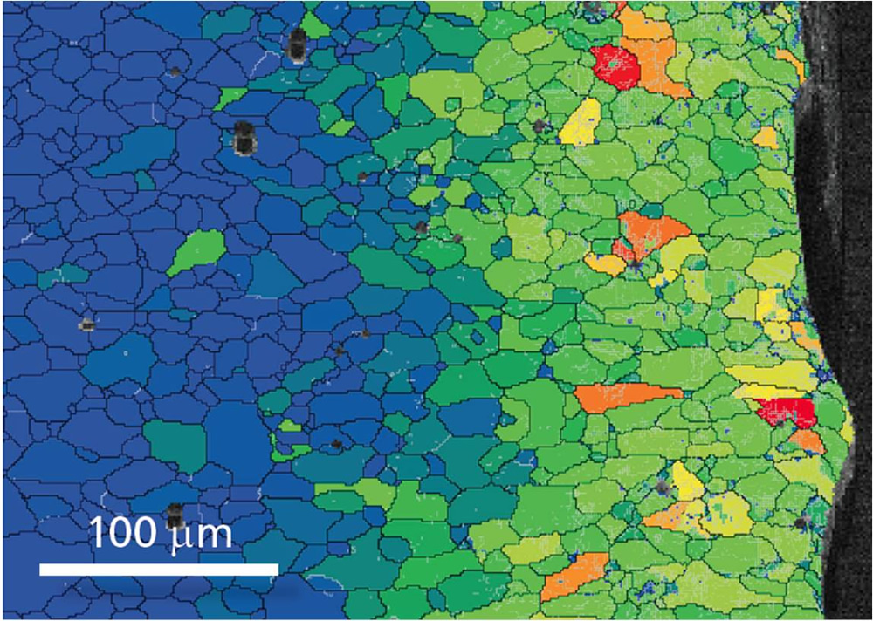
Ilmiöitä kiinteässä tilassa
-faasimuutos
-kiteenkasvu
-kiteiden muokkaus
-diffuusio
-kemiallinen reaktio
-erkaumat
-jännitystilat
Alumiinin kiteitä, pinnalla jännitystä, vaurioita 150 µm asti
http://www.ebsd.com/solving-problems-with-ebsd/grain-size-and-grain-boundary-characterisation-in-sem

Slide 7
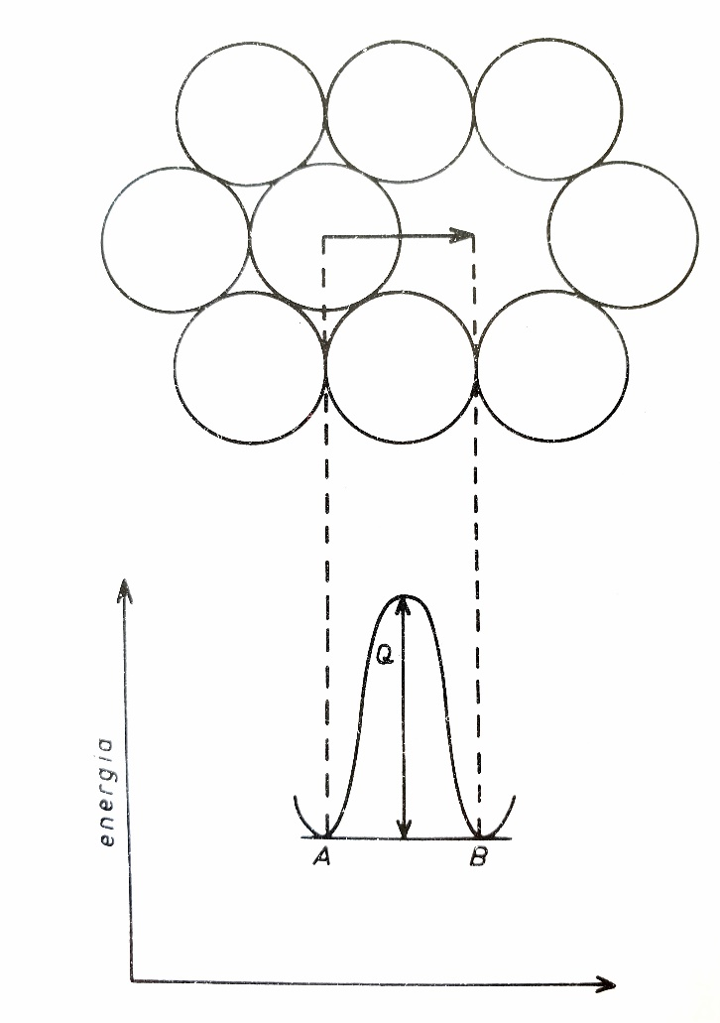
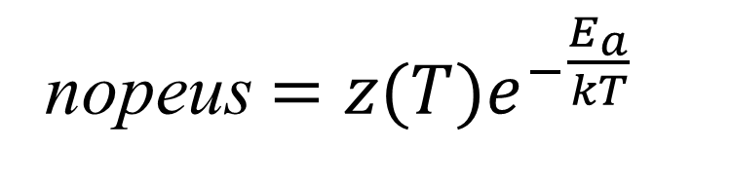
Arrhenius-prosessi
Mikä aktivaatioenergia tarvitaan energiavallin ylittämiseen ? Kuinka usein terminen energia antaa tarpeeksi ison hypyn ?
nopeus$=z(T){e^{−}}^{\frac{E_{a}}{kT}}$
Frekvenssitekijä z verrannollinen hyppy-yritysten lukumäärään, ja aktivaatioenergia E_{a} vallin korkeuteen

Slide 8
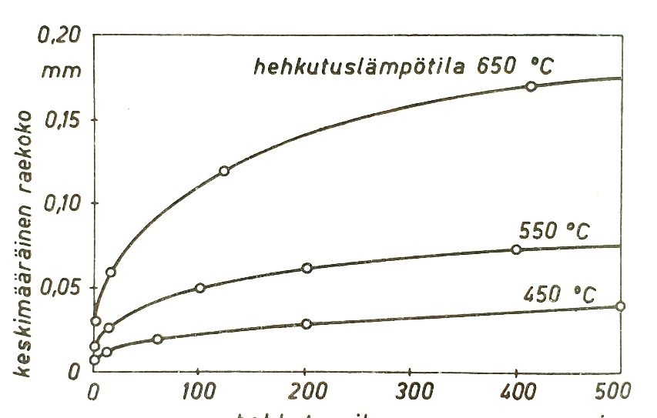

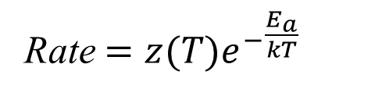
Kidekoon kasvu lämpökäsittelyssä
Exponentiaalinen lämpötilan funktiona
Parabolinen ajan funktiona
Rate$=z(T){e^{−}}^{\frac{E_{a}}{kT}}$
$$x \sim \sqrt{2Dτ}$$
Lämmön ja atomien diffuusio analoginen !
CaF₂
Hehkutusaika/minuuttia
Kingery, Introduction to ceramics, p. 453, 451
Miekk-ojan uudistettu Metallioppi, s.150

Slide 9
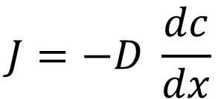
Diffuusio
Konsentraatioerot pyrkivät tasoittumaan.
Ajava voima on konsentraatiogradientti, dc/dx.
Vuo verrannollinen diffuusiokertoimeen D.
Fickin 1. laki:
J = diffuusiovuo
c = konsentraatio
x = matka
$$J=−D \frac{dc}{dx}$$
Diffuusiokertoimella Arrhenius-riippuvuus.

Slide 10
Diffuusio
Metallien itsediffuusio
Aine D_{o}(cm²/s) E_{a} (kJ/mol)
Pb 1.37 109.1
Cu 0.31 200.3
W 42.8 641
1 eV = 96.487 kJ/mol
Boorin diffuusio piissä:
D_{o} = 0.76 cm²/s
E_{a} = 3.46 eV
D = 4.10⁻¹⁵ cm²/s @ 950°C
D = 4.7.10⁻¹⁴ cm²/s @ 1050ºC

Slide 11
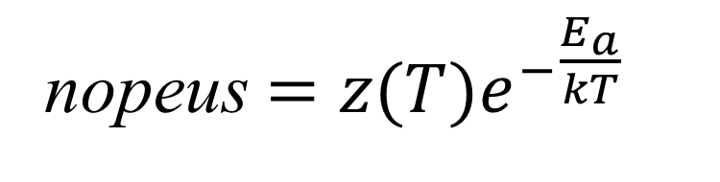
Kemialliset reaktiot
Simppeli vastaus:
100 astetta nostaa nopeutta 12.5 kertaiseksi
➔ 800ºC =12.5*25 nm/min ≈300 nm/min
SiH₄ (g) ➔ Si (s) + 2 H₂ (g)
@ 600ºC kasvunopeus 2 nm/min
@ 700ºC kasvunopeus 25 nm/min
Laske kasvunopeus @ 800ºC
Laske aktivaatioenergia.
nopeus$=z(T){e^{−}}^{\frac{E_{a}}{kT}}$
Kaksi lähtötietoa &
Kaksi tuntematonta:
Z ja E_{a} ➔ yhtälöpari

Slide 12
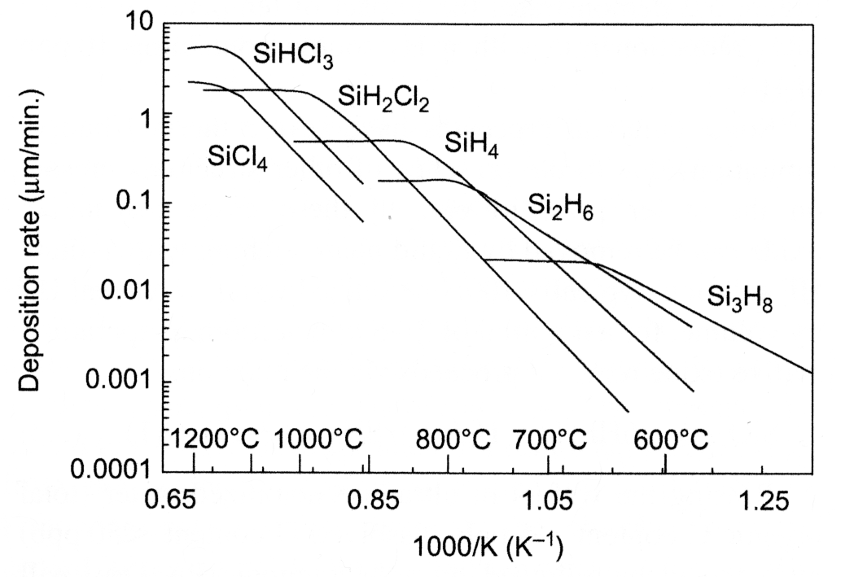
Pii-kalvon kasvunopeus
300 nm/min
25 nm/min
2 nm/min

Slide 13
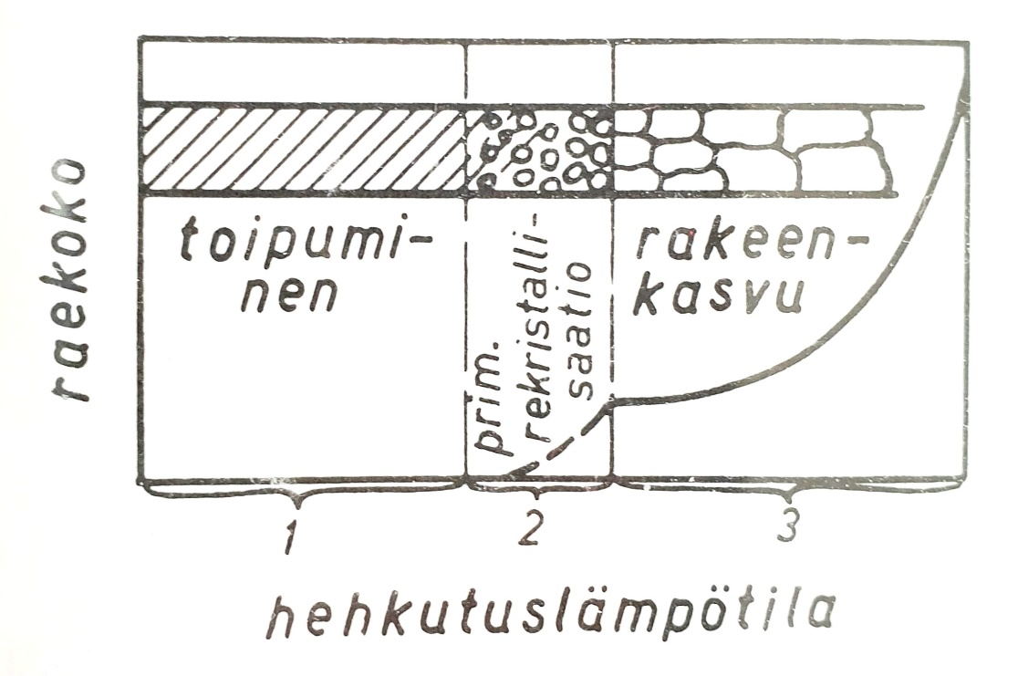
Hehkutus
Työstössä (esim. veto, valssaus) kappaleeseen jää usein jännityksiä. Toipuminen on niiden relaksoitumista, ilman mikroskooppisesti havaittavia muutoksia. Lämpötila < 200ºC (riippuu!!). Esimerkiksi sidoksien muodostumista ja voidien tuhoutumista,
Rekristallisaatiossa ja rakeenkasvussa näemme muutokset mikroskoopissa, ja niiden vaikutus ominaisuuksiin on isompi kuin toipumisessa.
Miekk-oja s. 131

Slide 14
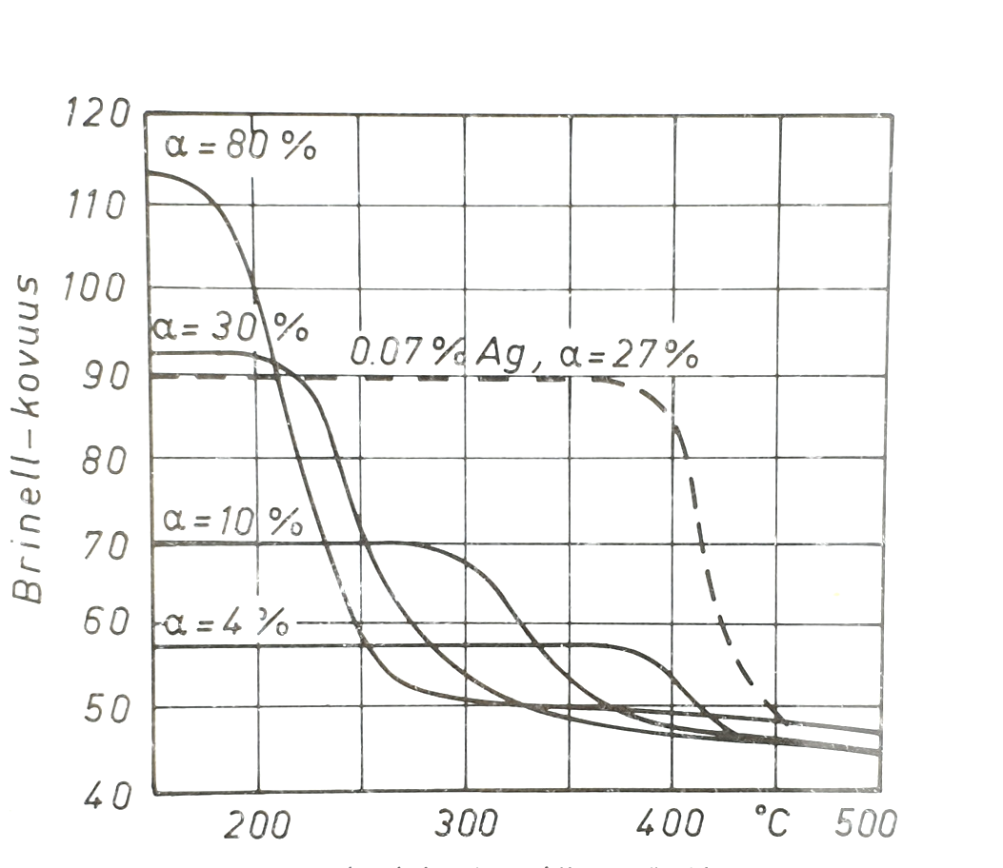
Kovuus vs. hehkutus
Kylmämuokkauksessa metalliin varastoinut energia on ajava voima rekristallisaatiolle.
Muokkausasteen kasvaessa rekristallisaation aktivaatioenergia pienenee ➔ tapahtuu alemmissa lämpötiloissa.
Kovuuden aleneminen on kristallisaation seurausta.
Miekk-oja s.144
Hehkutuslämpötila
Muokkausaste α
= poikkipinnan prosentuaalinen pieneneminen muokkauksessa

Slide 15
2-vaiheinen lämpökäsittely
Karkaisussa jäähdytetään niin nopeasti ettei diffusio ehdi muokata kiderakennetta.
Sitten voidaan valita uusi lämpökäsittelylämpötila, jossa haluttu prosessi optimaalinen, esim. ydintyminen ja erkautuminen.
Esimerkkinä hiiliteräs
(jossa pkk-tkk faasimuutos ilman diffuusiota).
Hiili liuenneena tkk-austeniitissa
Nopea jäähdytys
Karbidit ydintyvät tasaisesti ➔ sitkeys, ja kohtuu lujuus
Metastabiili pkk-martensiitti-faasi, luja mutta hauras
Ashby. Fig 19.15

Slide 16
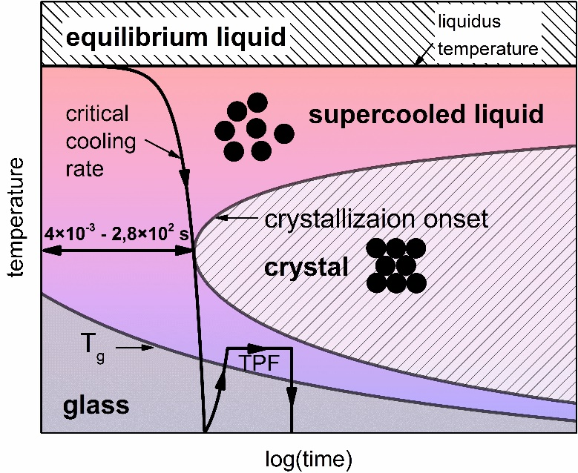
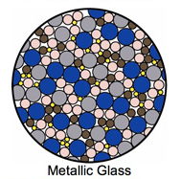
Amofiset metallit
Jäähdytetään niin nopeasti ettei kiteytymistä ehdi tapahtua, vaan tuloksena on lasimainen amorfinen rakenne.
Vaadittu jäähdytysnopeus
10⁵-10^{8 o}C/s
https://analyticalscience.wiley.com/do/10.1002/gitlab.17272/full/
Onnistuu parhaiten metalliseoksilla, kuten Fe₄₀Ni₄₀P₁₄B₆
(kauppanimi Metglas 2826).
Huonommin puhtailla metalleilla.
Dislokaatioiden liike estetty. Kova ja korroosion-kestävä.
https://www.reade.com/products/amorphous-metals

Slide 17
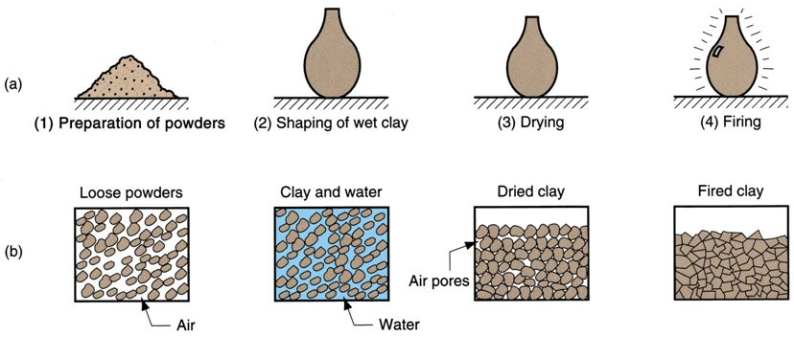
Silikaattikeraamit, kertaus
Vesi riittää liuottimeksi ja liimaksi
Kaksivaiheinen lämpökäsittely: ensin binderin poisto ja sitten sintraus.

Slide 18
Keraamien prosessointi
Jauhe:
Partikkelikoko 50-500 μm, mutta erikoissovelluksissa jopa 1 μm
a.k.a. cold compaction
Lisäaineet:
  Binder (liimaa; voi olla myös epäorgaanista !)
  Dispergant (estää partikkelien aggregaation)
  Juoksetin (säätää viskositeetin)
  Vettymisagentti (voi olla keraami !)
Kuivaus, liuottimen poisto
Powder Processing - Materials
www-materials.eng.cam.ac.uk › handout7

Slide 19
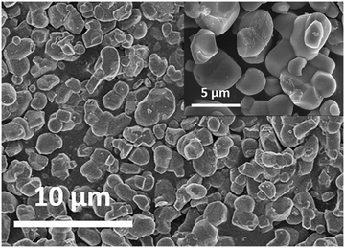
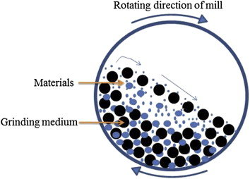
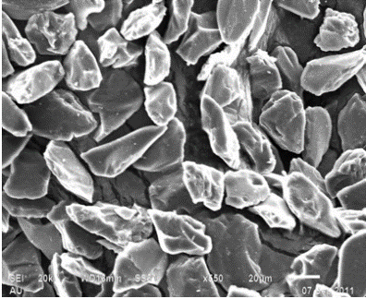
Mistä jauheet saadaan ?
1. Atomeista syntetisoimalla
2. Isoista kappaleista hajottamalla (esim. ball milling)

Slide 20
Why use a powder route?
1. High melting-point materials can be formed to final shape: ceramics (e.g. alumina, silicon nitride, zirconia ….); cermets (e.g. tungsten carbide/cobalt); metals (e.g. tool steels, carbon/alloy steels, bronzes, Al alloys, Ti alloys …); polymers (e.g. PTFE, ultra-high MW polyethylene). Some of these cannot be processed in other ways.
2. It is a near-net shape forming process (i.e. involves minimal final machining) with reasonably close tolerances and good surface finish e.g. small ceramic parts, metal gears, bearing bushes etc.
3. Material wastage is low (important for expensive materials)
4. Achieves good dispersion of phases e.g. for reactive materials or of materials which cannot easily be mixed in the molten state. Fine particle distributions can be achieved. e.g. carbide particles in high-speed steel.
5. Avoids segregation effects which occur during casting (e.g. when densities of phases are very different) e.g. solid bearing alloys
6. Porosity can be controlled, either to achieve low porosity (essentially ‘fully dense’) or high porosity (up to 50%) for porous (‘self-lubricating’) bearings or filters.
7. Relatively cheap for large production runs (e.g. >10⁴): materials costs are reduced by lack of wastage but plant and die costs can be high.
Powder Processing - Materials
www-materials.eng.cam.ac.uk › handout7

Slide 21
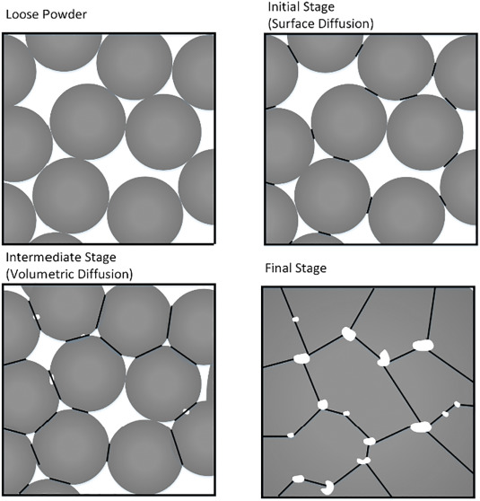
Sintraus (T~ 50-70% T_{m})
Muuttujat:
Lämpötila
Aika
Tiheys
Huokoskoko
Atmosfääri
Lisäaineet & jäämät
Partikkelikoko
Partikkelikokojakauma
Wheat et al: Materials & Design
Volume 156, 15 October 2018, Pages 167-183

Slide 22
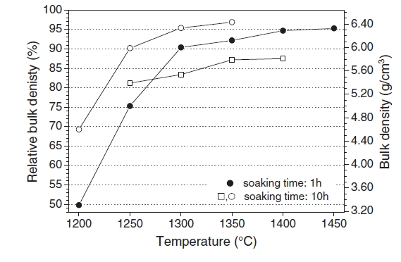
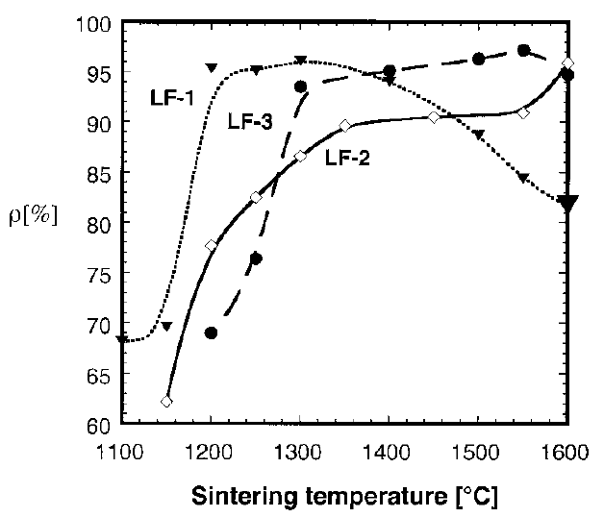
LaFeO₃ tiheys (T_{m} =2163 K)
1500 K = 70% T_{m}
Sintrauslämpötila
Köferstein et al: Synthesis and characterization of nano-LaFeO3 powders by a soft-chemistry method and corresponding ceramics
Sagdahl et al: J. Am. Ceram. Soc., 83 [9] 2318–20 (2000)

Slide 23
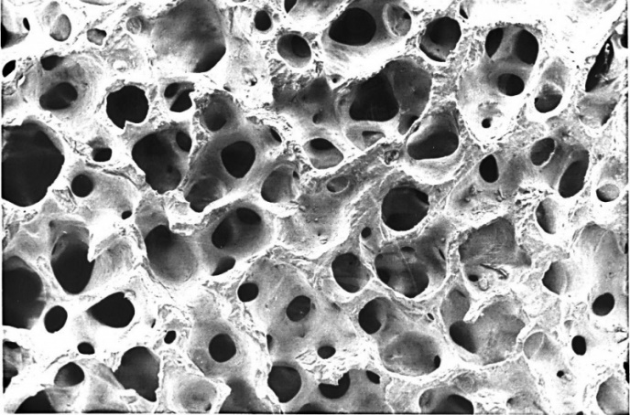
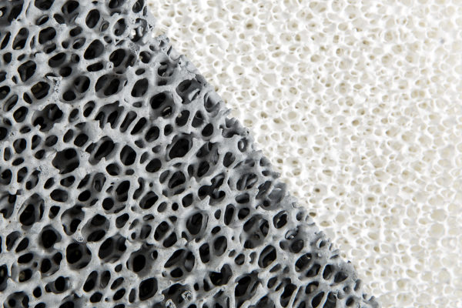
Keraameihin jää aina huokosia
Huokoset heikentävät mekaanista lujuutta.
95% tiheys yleensä riittävä mekaanisesti, mutta
huokoset sirottavat valoa.
Joskus huokoset on toivottu lopputulos, esim. katalyytti, keinoluu,… Huokoisuus esim. 20-50%
https://www.molteno.com/m-sphere-natural-hydroxyapatite-orbital-implants
Keraamiset vaahdot, 5-10 mm kokoisia huokosia. Huokoisuus jopa 90%. Esim. suodatin, lämpösuoja
https://materialdistrict.com/material/ceramic-foam-filters/

Slide 24
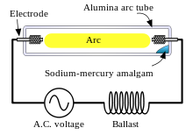
Lucalox-lamppu (luke-alox)
Jos huokoset tarpeeksi pieniä ➔ läpikuultava Al₂O₃.
Saavutetaan MgO-lisällä.
Kestää natrium-höyryä.
Kestää 1200ºC.
Burke:
MRS BULLETIN/JUNE 1996
Ilman MgO, huokosia kiteen sisällä.
MgO kanssa vain muutamia.

Slide 25
Sintraus nestefaasin kautta
Toinen komponentti sulaa, ja meillä on partikkeleita nesteessä, esimerkkinä WC-12Co systeemi:
“During sintering the excess surface energy attributed to porosity is decreased by means of matter transport that becomes kinetically possible at high temperature. Thus, sintering deals with a central issue of materials science, i.e. how much is the total energy of the system lowered and in what way.
When the liquid phase forms it wets the solid particles resulting in capillary
forces rearranging the particles into a denser packing.
When the binder melts a substantial amount of carbide is dissolved
in the liquid. Rearrangement and pore filling eventually lead to full density.
Material is dissolved at solid-liquid interfaces with high chemical
potential and reprecipitated at other sites with lower chemical potential.”
Anders Petersson, väitöskirja, KTH 2004

Slide 26
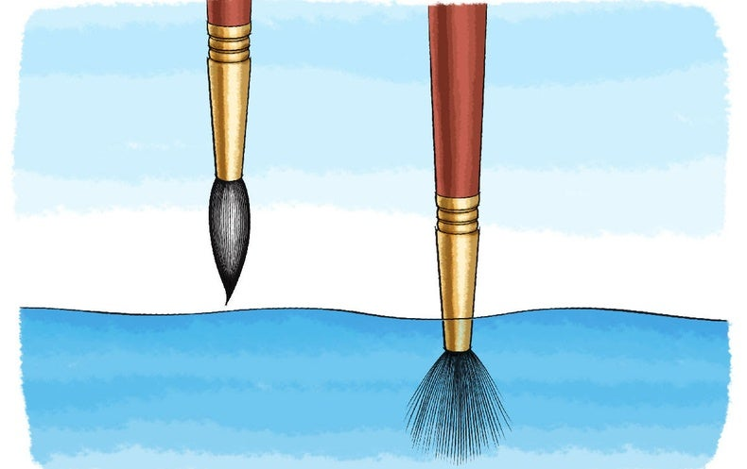
Kapillaarivoimat kiteiden välillä
Korkeassa lämpötilassa syntyy nestefaasi, josta seuraa:
-kiteiden liikkuminen ja tiivis pakkaus
-stressi ja plastinen muodonmuutos
-kiinteän komponentin liukeneminen sulaan nesteeseen
-uudelleenerkautuminen sulasta
https://www.scientificamerican.com/article/mane-science-why-does-wet-hair-behave-differently/
Kingery p. 499

Slide 27
WC-12Co (88% WC, 12% Co)
Suomeksi kovametalli, mutta oikeasti metalli-matriisi- komposiitti (yleisnimi), tai CERMET (kun komposiitissa on vain vähän metallia).
Englanniksi Cemented carbide.
88% WC keraamisia kiteitä vahvikkeina
kovuus
kulutuskestävyys
terminen kestävyys
12% kobolttia matriisina
➔ sitkeys
Koboltti nestefaasina sintrauksessa

Slide 28
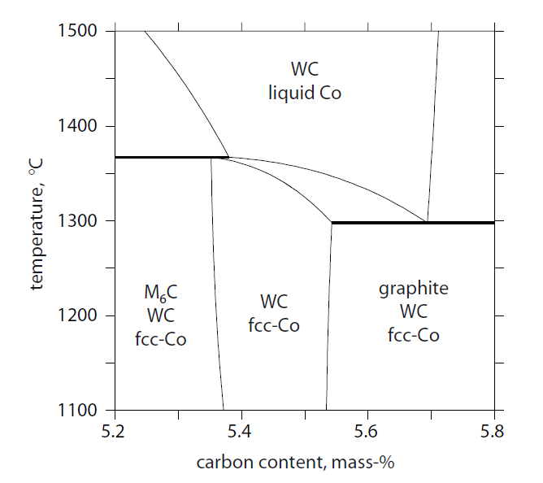
WC-12Co faasidiagramma
WC T_{mp} = 2 870 °C
Co T_{mp} = 1 495 °C
“In industrial practice cemented carbides are sintered by liquid phase sintering at temperatures in the range 1350–1650ºC leading to virtually pore-free compacts.”
Koboltti on sulana ! Meidän ei tarvitse lämmittää keraamin sulamislämpötilaan asti.
Anders Petersson, väitöskirja, KTH 2004

Slide 29
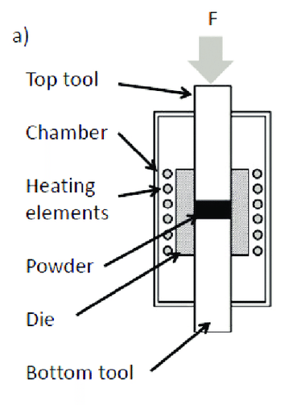
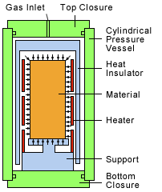
Hot (Isostatic) Pressing
Hot pressing, Uniaxial force
Hot Isostatic Pressing (HIP), gas pressure
Dobrzanski et al: Fabrication Technologies of the Sintered Materials Including Materials for Medical and Dental Application, 2017
https://www.kobelco.co.jp/english/products/ip/technology/hip.html

Slide 30
Hot pressing vs. sintraus
Korkea lämpötila aiheuttaa kiteenkasvua, mutta keraamien mekaaniset ominaisuudet yleensä parhaita pienikiteisinä.
Siksi HP/HIP joskus parempia kuin sintraus.
Kingery p. 502

Slide 31
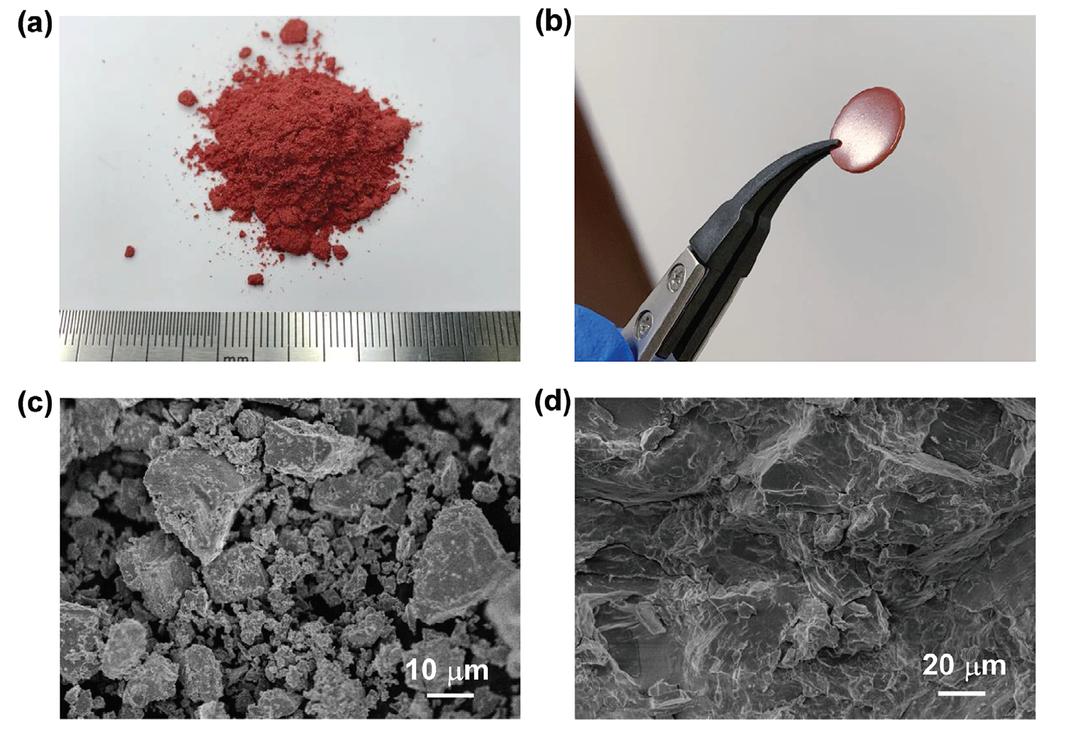
HIP: jauheesta kiinteäksi
Methyl-ammonium
bismuth iodide (MA3Bi2I9) polycrystalline pellets (PPs).
Röntgen-detektori-materiaali.
jauhe
pelletti
Tie et al: Adv. Mater. 2020, 32, 2001981

Slide 32
Kalvot ja pinnoitteet
Kuinka paksuja kalvot ovat ?
Heijastuksenestokalvo kameran linssissä ?
Mikropiirin sähköjohdot ?
Paistinpannun Teflon ?
Mersun pintamaali ?
Maali mummonmökin seinässä ?

Slide 33
Terminen höyrystys
Höyrystettävää ainetta lämmitetään upokkaassa
Lämpötila nousee ➔ höyrynpaine kasvaa
Aineesta irtoaa atomeja
Atomit lentävät tyhjössä
Atomihöyry tiivistyy ja jähmettyy kalvoksi kiinnittyessään kiekon pintaan.
kiekko
upokas
Lämmitysvastus
tyhjökammio

Slide 34
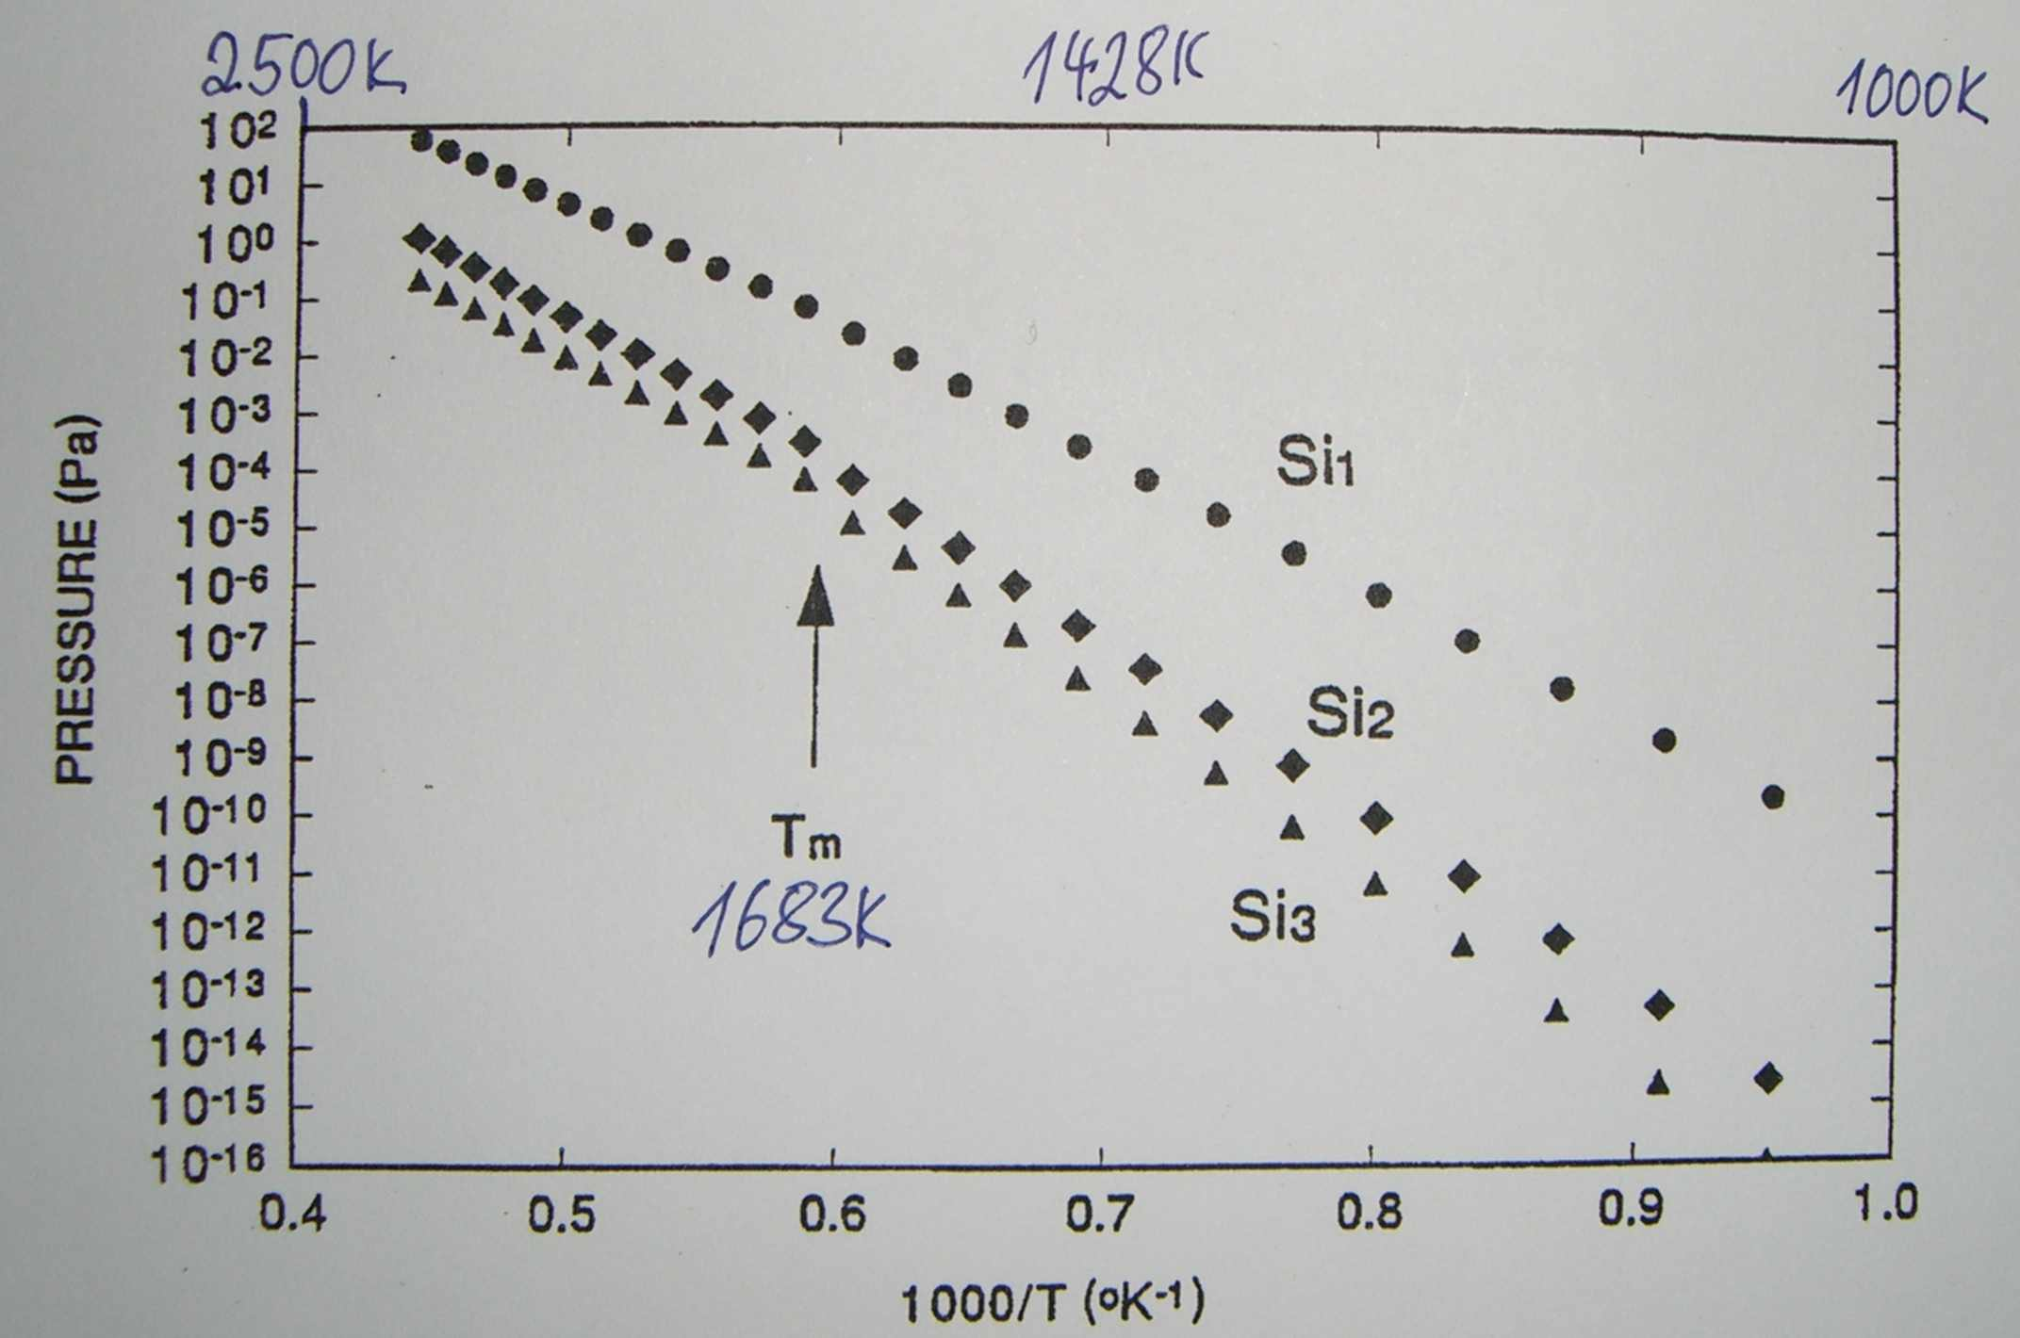
Piin höyrynpaine
Ainetta ei tarvitse sulattaa.
Itse asiassa sula olisi ongelmallista, sillä se voisi pisaroida.
Ja me haluamme atomihöyryä, emme sulia pisaroita.
Sulamispisteessä ei ole hyppäyksellistä höyrynpaineen kasvua !

Slide 35
Elektronisuihkuhöyrystys
kiekko
Elektronisuihku (e-beam) lämmittää upokkaassa olevaa materiaalia.
Lämpötila lokaalisti hyvin korkea ➔ voidaan höyrystää vaikka wolframia.
Elektronisuihku höyrystää kaikkea mihin se osuu !
Elektroni-suihku
upokas

Slide 36
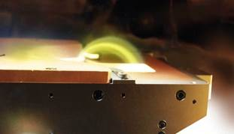
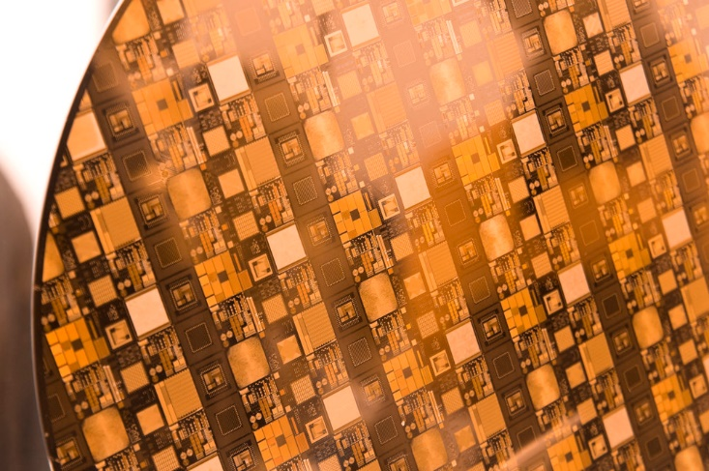
Metalliohutkalvoja höyrystämällä
Kasvunopeus 0.1-1 nm/s (10-100 nm/min)
Paksuus tyypillisesti
10 nm – 1 µm
Mikropiirin metallointi

Slide 37
Ohutkalvot mikroelektroniikassa
Ti/TiN
Ti/TiN
Al
SiN_{x}
2 µm
W
SiO₂
Al
Poikkileikkaus CMOS-metalloinnista

Slide 38
Terminen ruiskutus (thermal spray)
-lähtömateriaali kuumennetaan sulaksi pisaroiksi
-pisarat suihkutetaan pinnoitettavalle kappaleelle
ja ne jähmettyvät muodostaen pinnoitteen
Tässä jauhemainen lähtöaine (metallia, keraamia,…), mutta voi olla myös metallilankaa.
Lämmitys polttoaineella (H₂, C₂H₂, CH₄…) tai sähköllä

Slide 39
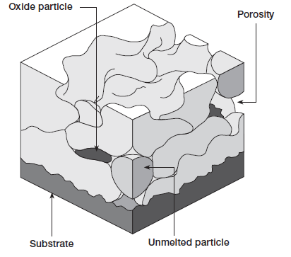
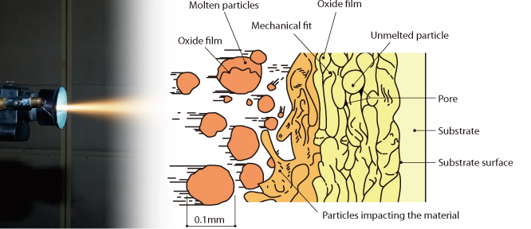
Kalvon rakenne
Kalvon huokoisuus
3-5%metalleille,
(jopa <1 %);
keraameilla ja karbideilla 5-15%.
Karheus 5-20 µm.
Yhdellä ruiskutuksella esim. 20 µm paksu kerros. Skannataan kappaleen yli monta kertaa, lopputulos
esim. 400 µm, tai jopa 2 mm
https://www.ofic.co.jp/en/r_and_d/thermalspraying/
Sulzer Metco

Slide 40
Ruiskutus vs. höyrystys
Ruiskutettu kerros paksu, 0.1-2 mm, karhea
Höyrystetty kerros ohut, 0.01-1 µm, sileä
Ruiskutus huoneilmassa ➔ oksidoitumista
(voidaan käyttää suojakaasua)
Höyrystys tyhjössä ➔ puhtaita metalleja
Molemmissa pinnan puhtaus tärkeää adheesiolle
Molemmissa vain lievä kappaleen lämpötilan nousu
Molemmat peittävät teräviä reunoja huonosti

Slide 41
Varoitus: atomization ≠ atomeiksi hajottamista atomization = pistää päreiksi
Ruiskutusmenetelmissä (spray-coating) käytetään paljon termiä “atomization”.
Se ei tuota atomeita !!!
Tarkoittaa aineen pilkkomista pieniksi partikkeleiksi.
Atomisaatio tuottaa:
-jauheita kiinteistä lähtöaineista
-pieniä nestepisaroita (esim. polttomoottorissa)
-pieniä metallipisaroita termisessä ruiskutuksessa

Slide 42
Kalvot ja pinnoitteet
Heijastuksenestokalvo kameran linssissä ?
Luokkaa λ/4, eli 100-150 nm
Mikropiirin sähköjohdot ? 100 nm -1 µm
Paistinpannun Teflon 20-50 µm/kerros
Mersun pintamaali 100-200 µm
Suihkumoottorin thermal barrier coating 100 µm-1 mm

Slide 43
Tauko

Slide 44
Liittäminen, geometria
Makroskooppinen
Atomaarinen/nano
Tasaisuus
vs.
kaarevuus,
aaltoilevuus
Sileys
vs.
karheus

Slide 45
Tasaisuus vs. sileys
(flatness vs. smoothness)
1- 5 µm
1 mm-1 cm
50 µm
5 nm
atomi/nano
makroskooppinen

Slide 46
Piikiekkojen liittäminen
-partikkelit on pesty pinnoilta pois
-pinnat on aktivoitu: hydroksyyliryhmät seurauksena ammoniakki-peroksidi –pesusta
Pinnat painetaan vastakkain ja ne tarttuvat kapillaarivoimilla.
Lämpökäsittely 12 tuntia 1100ºC lopulliseen lujuuteen pääsemiseksi.
OH OH OH OH OH
Si Si Si Si Si
OH OH OH OH OH
Si Si Si Si Si

Slide 47
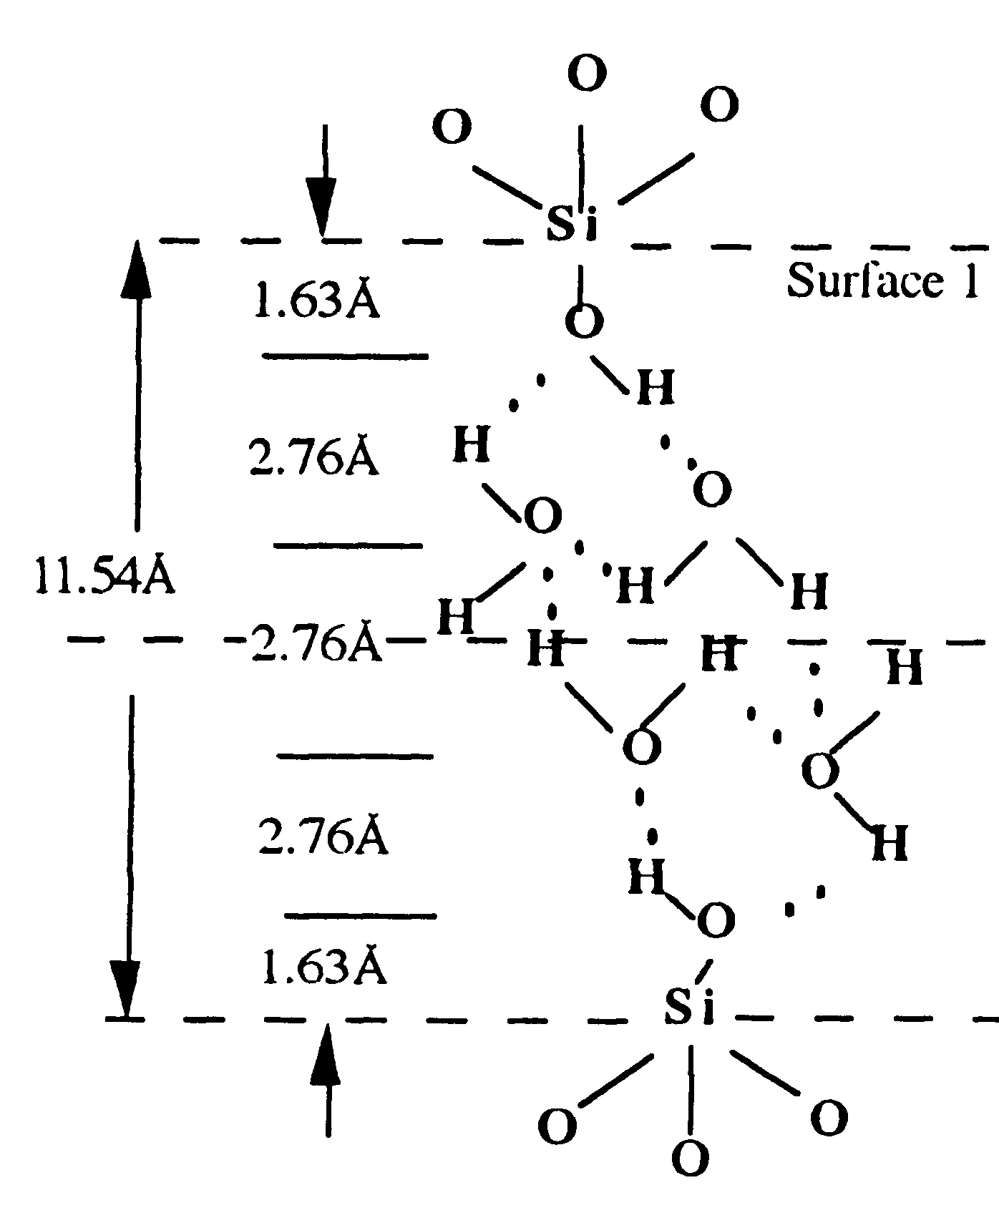
Piikiekot vetysidokselle kiinni
Sidos muodostuu pinnalla olevan veden avulla, vetysidoksilla.
Huoneenlämpötila.
Tong & Gösele: Semiconductor wafer bonding

Slide 48
Pintaenergia
Pintaenergia (γ) on energia joka tarvitaan rikkomaan aine ja luomaan kaksi uutta pintaa.
Se on sidosenergian ja sidostiheyden tulo:
Piiatomeita noin 10¹⁵ cm⁻²,
vetysidos 25-40 kJ/mol ➔ 200-350 mJ/m².
Mitattu arvo 50-80 mJ/m²
➔ Pinnat eivät 100% kontaktissa.
½ johtuu siitä että luodaan 2 uutta pintaa

Slide 49
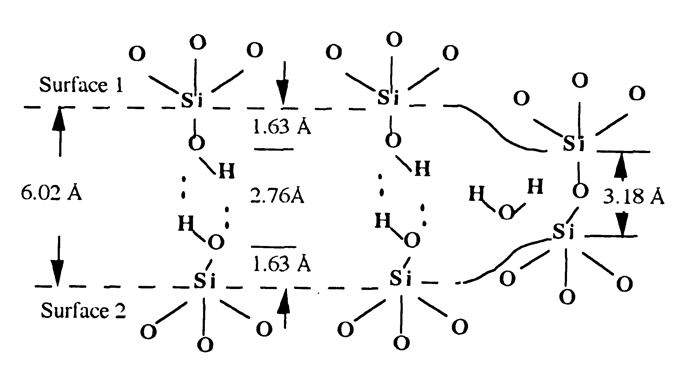
Lämpökäsittely poistaa vettä
Jos 250ºC lämpökäsittely,
“irtovesi” haihtuu, mutta pinnalla adsorboitunutta vettä ja hydroksyyliryhmiä.
Pintaenergia 250 mJ/m² (varsin lähellä teoreettista arvoa).

Slide 50
Piikiekkojen liittäminen, 1000ºC
H₂O
Si Si Si Si Si
OH OH OH OH OH
Si Si Si
OH OH OH OH OH
O O O
Si Si Si Si Si
Si Si Si

Slide 51
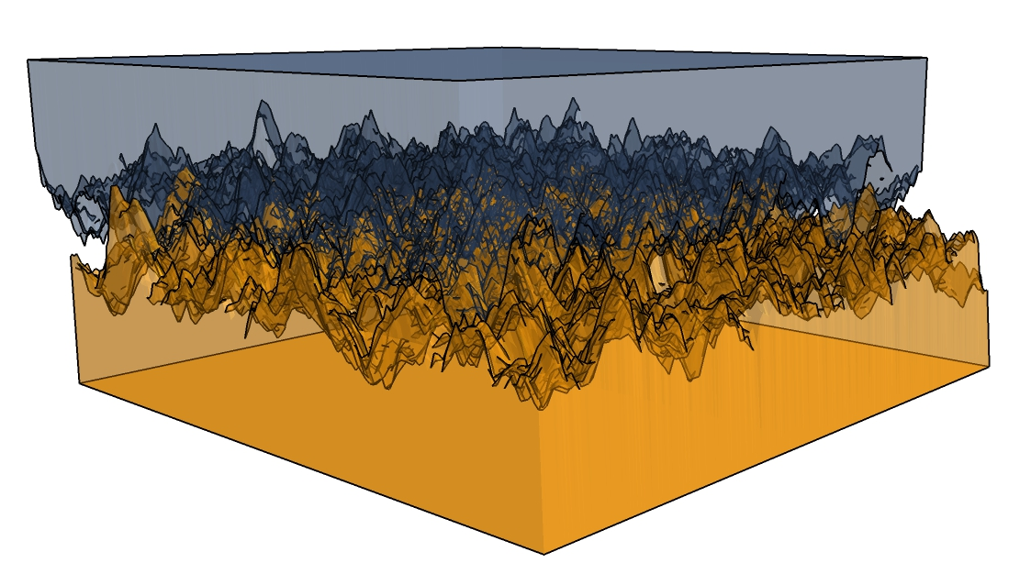
Liittäminen, mekaniikka
Pii pehmenee korkeassa lämpötilassa (1000ºC),
viskoosi valuminen
➔ Pinnat muovautuvat toisiinsa intiimisti

Slide 52
Korkea lämpötila ➔ Si-O-Si sidos
Si-O-Si sidos 400 kJ/mol.
Mitattu pintaenergia
3000 mJ/m²
Teoreettisesti:
10¹⁵cm⁻² * 400 kJ/mol ➔ 3500 mJ/m²

Slide 53
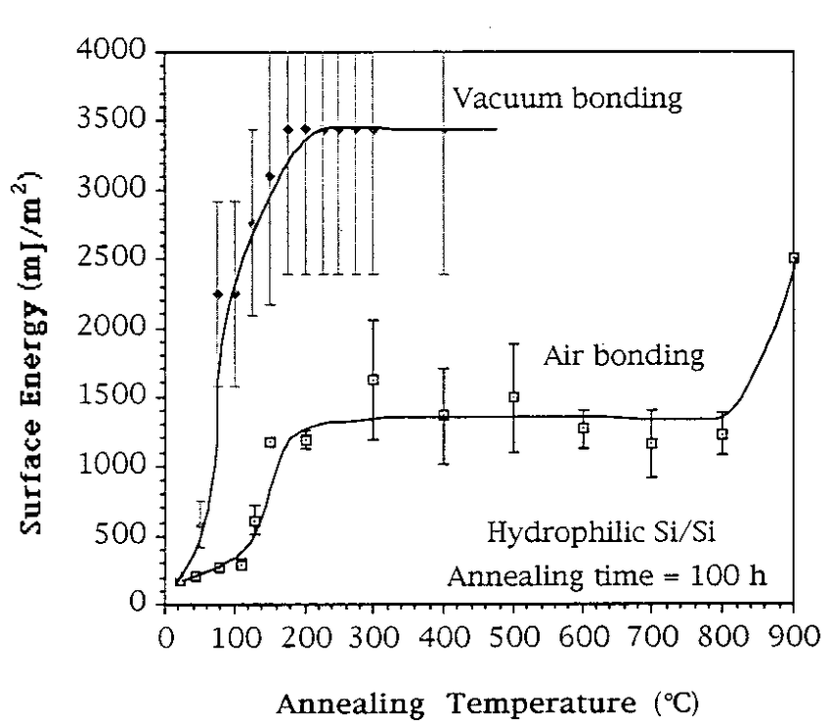
Sidoslujuus = f(T)
Gösele et al: JVST A 17(4):1145-1152 · July 1999

Slide 54
Fuusiobondaus (suoraliittäminen)
Identtiset materiaalit
Sama lämpölaajenemiskerroin
Luonnolliset sidokset käytettävissä
Paine ja/tai lämpötila auttavat
Si-Si
Lasi-lasi
Polymeeri-polymeeri

Slide 55
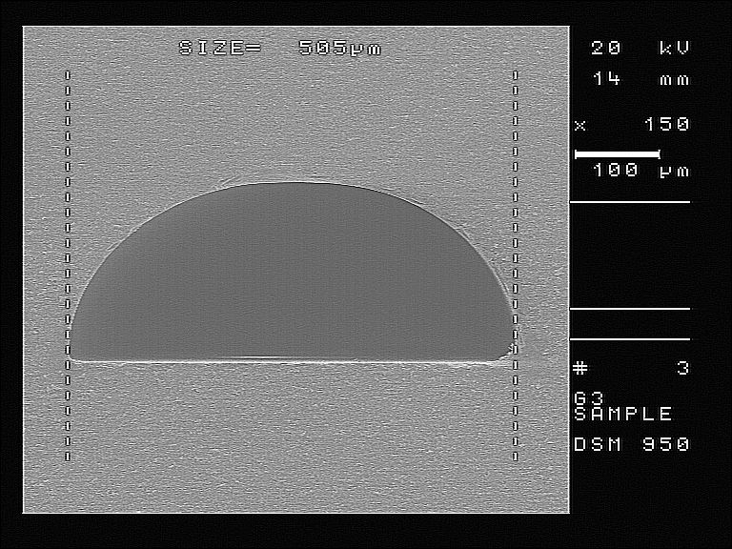
Lasin liittäminen
Liitossauma
  Lämmitä: T> T_{g},
  Lasi pehmenee ja muodostaa intiimin kontaktin
  T_{g} 650 °C Pyrex 7740-lasille
  Vaarana: jos pehmenee liikaa, lasi taipuu ja tasaisuus menetetään.
Ville Saarela, Aalto-yliopisto
Saumassa ei ole havaittavissa mitään erottuvaa ➔ jos tämä näyte halkeaa, se halkeaa satunnaisesti, eikä liitosrajapinnasta.

Slide 56
Polymeerien liittäminen
Nostetaan T> Tg ➔ polymeeri pehmenee
Intiimi kontakti pintojen välillä
Annetaan sidosten muodostua
Jäähdytetään alle T_{g}
Liitosrajapintaa ei erota bulkkimateriaalista
Analoginen lasin liittämisen kanssa.
Lämpötila riippuu polymeeri- tai lasilaadusta.

Slide 57
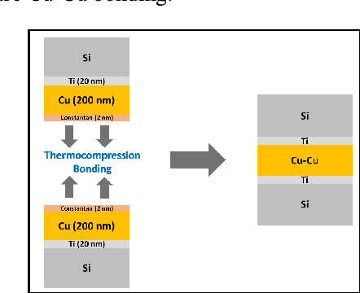
Metallien liittäminen (1)
Termokompressio (≈diffuusioliittäminen)
Painetaan pinnat kiinni
Lämmitetään
Odotetaan
30 MPa
Au
Au
Toimii hyvin kullalle koska
se ei oksidoitu korotetussa lämpötilassa.
Vaatii hyvin tasaiset kappaleet sillä voiman pitää jakautua tasaisesti.
Au
400ºC
Diffuusio on hidasta matalassa lämpötilassa.

Slide 58
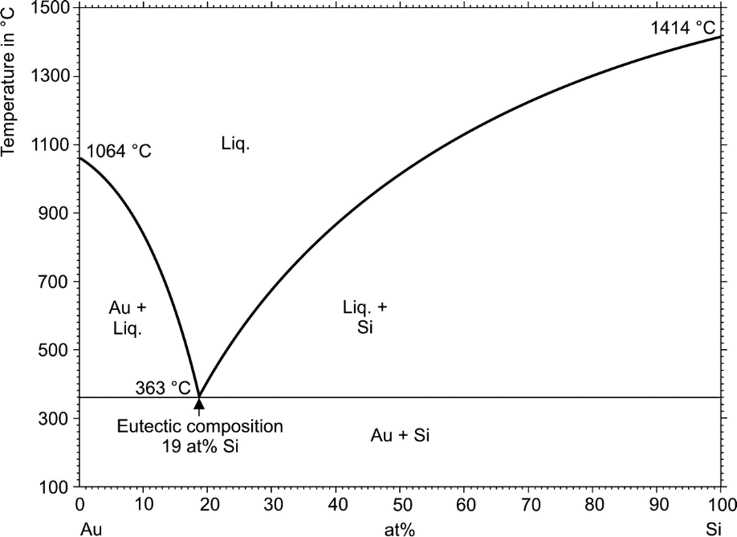
Metallien liittäminen (2)
Eutektinen liitos
Au T_{m} = 1064ºC
Si T_{m} = 1414ºC
Eutektinen lämpötila 363ºC, 81/19 Au/Si seokselle
nestemäinen
intiimi kontakti = hyvä liitos
Atomi % piitä
Rajoitus: ei voida koskaan käyttää 363ºC yläpuolella, koska eutektinen seos muuttuu taas nestemäiseksi.
Okamoto H, Massalski TB (1990) Au-Si (gold-silicon). In: Massalski T, Okamoto H, Subramanian P, Kacprzak L (eds) Binary alloy phase diagrams, vol 1. ASM International, Materials Park, pp 428–431

Slide 59
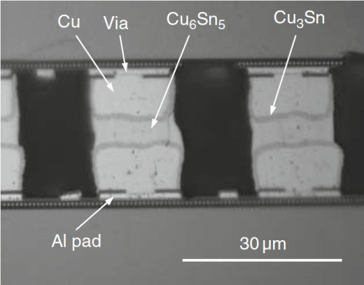
Metallien liittäminen (3)
Metallisen yhdisteen muodostumisreaktio
Cu
Cu
350ºC
+kontakti
Sn
Cu_{x}Sn_{y}
Cu
Cu
Tina sulaa (232ºC)
Intiimi kontakti
Reaktio: Cu_{x}Sn_{y} muodostuminen

Slide 60
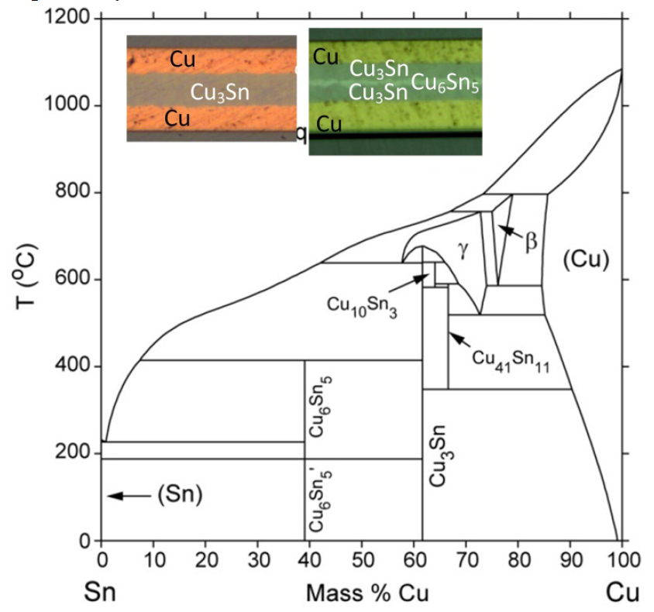
Cu_{x}Sn_{y} stabiilisuus
Intermetallin T_{mp} korkeampi kuin liittämisessä käytetty lämpötila.
Vrt. Eutektinen, jossa käyttölämpötila aina
alle liitoslämpötilan.
Yhteinen ongelma molemmille: koska aine nestefaasissa, paine voi levittää sulan metallin.
Luu et al: Cu/Sn SLID Wafer-level Bonding Optimization, 2013 Electronic Components & Technology Conference, p. 1531

Slide 61
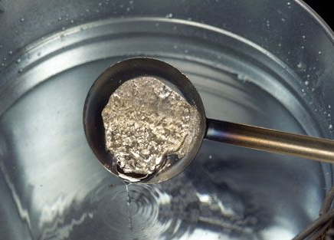
Valu

Slide 62
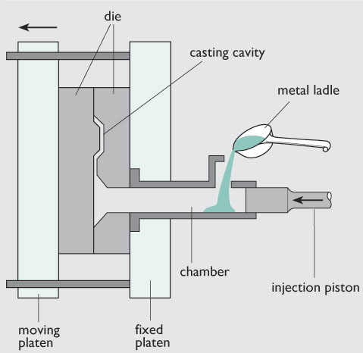
Valu
Valettava materiaali
-ominaisuudet
-lämpötila
-kiteytymislämpö
-lisäaineet
-liuenneet kaasut
Muotti
-muotin materiaali
-muotin muoto
-muotin koko
-muotin pinta
Die casting
zinc, copper, aluminium, magnesium, lead,

Slide 63
Valettava materiaali itse
Lämmitettävä sulaksi (T_{mp}; ΔH)
Kiteytymislämmön vapautuminen ⬅ ➔ kappaleen jäähtyminen ⬅ ➔ muotin termiset ominaisuudet
Kappaleen koko säätelee jäähtymisnopeutta ➔ vaikuttaa kidekokoon

Slide 64
Segregaatio
Liuenneet aineet rikastuvat sulaan
(kiinteä aine puhdistuu) ➔ kappaleen keskiosassa epäpuhtaampaa materiaalia.
Puhtaampi raaka-aine ei usein maksa vaivaa.
Epäpuhtaudet: MnS harmiton, FeS hauras

Slide 65
Kaasut valussa
Kaasujen liukoisuus kiinteään on pienempi kuin sulaan ➔ kaasut kertyvät sulaan.
Liukoisuusrajan ylittyessä kaksi faasia:
sula ja kaasukuplat.
Valettu kappale on täynnä pieniä huokosia.
Paras jakaa kaasukuplat tasaisesti läpi kappaleen.
Outgassing: vakuumissa kaasut pois alussa

Slide 66
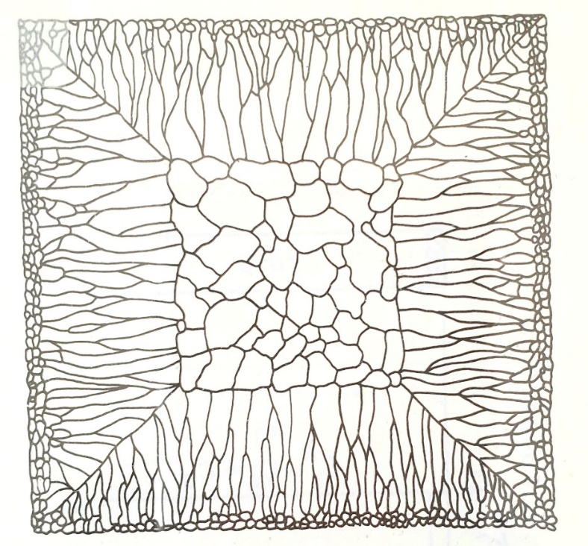
Valetun kappaleen kiderakenne
Nopeasti jähmettynyt kontaktissa muotin kanssa (heterogeeninen ydintyminen)
Hitaampi jähmettyminen
Epäpuhtaudet ja kaasut segregoituvat sulaan, ja muuttavat kiteytymisprosessia. On myös kuumana pidempään kuin muottia lähellä olevat osat.
Mitä voidaan tehdä ?
Homogenisointi-lämpökäsittely
Miekk-oja s. 263

Slide 67
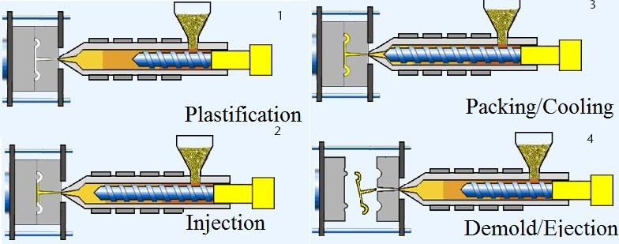
Polymeerien ruiskuvalu
https://www.intechopen.com/books/computational-fluid-dynamics-technologies-and-applications/modelling-and-simulation-for-micro-injection-molding-process
1. Polymeeri sulana, esim. 300ºC
2. Injektionopeus, esim. 1 m/s
3. Paine, esim. 3000 bar
4. Aika, sekunteja
5. Voima, esim. 50 kN
Giboz et al: J. Micromech. Microeng. 17 (2007) R96–R109 doi:10.1088

Slide 68
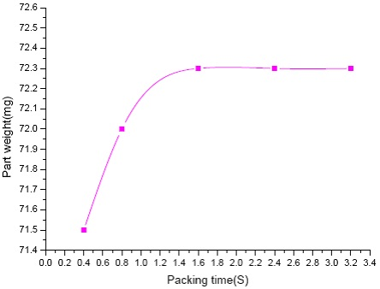
Ruiskuvalun monitorointi
Koska polymeeri kutistuu jäähtyessään, paineella ajetaan lisää polymeeria muottiin, esim. 5-25% ylimäärä.
Oikean ajan löytämiseksi tehdään oheinen koe: syntyneen kappaleen massa syöttöajan funktiona.
https://www.intechopen.com/books/computational-fluid-dynamics-technologies-and-applications/modelling-and-simulation-for-micro-injection-molding-process

Slide 69
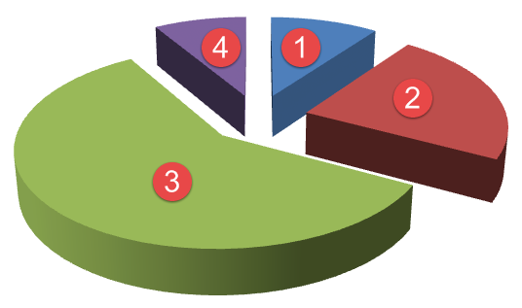
Cycle time esimerkki
Sula sisään, 2 sek
Puristus, 2 sek
Jäähdytys, 10 sek
Muotin avaus, 1 sek
Pienille kappaleille, CD-levyn kokoisille, cycle time voi olla esim. 3 sekuntia.
https://knowledge.autodesk.com/support/moldflow-insight/learn-explore/caas/CloudHelp/cloudhelp/2018/ENU/MoldflowInsight/files/GUID-0D68C3B7-B64C-419C-B114-C5DABF71FECA-htm.html

Slide 70
Polymeerivalu
Suuri lämpölaajenemiskerroin, ~50-100 ppm/ºC, iso kutistuma jäähtyessä
Teräs/nikkelimuotin takia suunnittelu- ja muottikulut isoja ➔ vaatii isoja tuotantosarjoja
Kappaleen muoto ei täysin vapaa: tasapaksuiset seinät jäähtymisen kannalta edullisia.

Slide 71
Hinta vs. tuotantosarjan pituus
Ruiskuvalu:
Muotti kallis ➔ lyhyet sarjat kalliita
Ashby. Fig 18.19

Slide 72
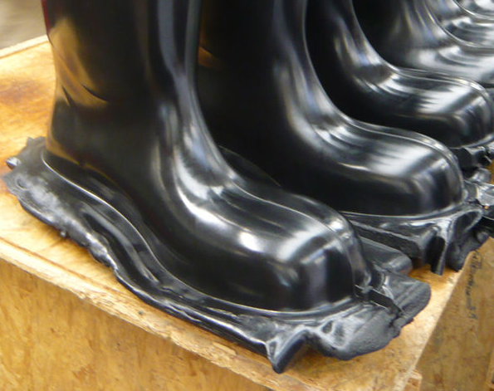
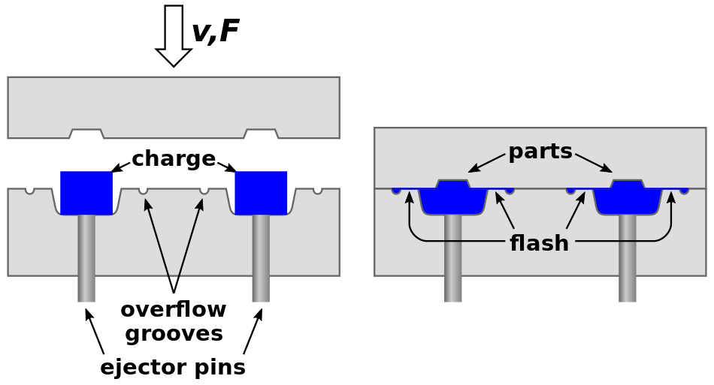
Muottipuristus, T>T_{g}, muttei sula
https://www.blackholelab-soft-lithography.com/hot-embossing-and-compression-molding

Slide 73
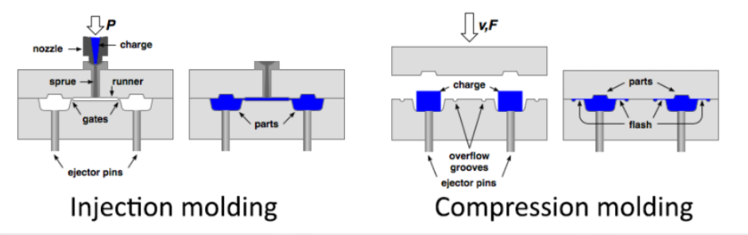
Ruiskuvalu vs. muottipuristus
Sula-prosessi nopeampi
Toimii vain termoplasteille
Vaatii kalliin muotin
Pieni kappale voi jäähtyä liian nopeasti ➔ ei toistu hyvin
Syviä koloja vaikea täyttää
Matalampi lämpötila ➔ pienempi kutistuminen ja vääristyminen
Yksinkertainen muotti
Toimii monille polymeereille
Vähemmän materiaalihukkaa
Hitaampi, koska kiinteä aine muuttaa muotoaan hitaammin kuin sula

Slide 74
Laserprosessointi
Laserin edut perinteiseen lämpökäsittelyyn verrattuna ?
Laserin haitat perinteiseen lämpökäsittelyyn verrattuna ?

Slide 75
Fokusoitu laserprosessointi
Termisiä prosesseja
  Lämpömuokkaus (faasimuutos, kiteytys,…)
  Sulatus
  Höyrystys
Kemiallisia prosesseja
  Fotolyysi (dissosiaatio)
  Fotopolymerisaatio
Ablaatio (suoraan kiinteästä plasmaksi)

Slide 76

DVD-RW
Laser-pulssi aiheuttaa faasimuutoksen
taitekerroin muuttuu
heijastavuus muuttuu
Ed Sheeran tallentuu

Slide 77


DVD (2)
Nopea pulssi ➔ amorfisoituminen
Kiteytyminen ⬅ Hidas pulssi
GST = GeSbTe

Slide 78


Laserkiteytys (terminen efekti)

Slide 79
Kiteytys polymeerin päällä !
Termisen pulssin diffuusiomatka nanosekunti-pulssin seurauksena:
x ~√2at
x ~√2*10⁻⁴ m²/s*10⁻⁹s
x ~ 400 nm
a = terminen diffusiviteetti, löytyy esim. CES Edupak
Polyimidi kestää 350°C.
Privitera et al: Journal of The Electrochemical Society, 155 10 H764-H770 2008

Slide 80


Terminen vs. ablaatio
µs/ns pulssi
ps/fs pulssi
(HAZ)
$$x \sim \sqrt{2aτ}$$
Pii: a =10⁻⁴ m²/s
➔ pikosekunti vastaa 14 nm HAZ

Slide 81


fs-laser leikkaa kaikkia materiaaleja samalla tavalla, koska aine muuttuu plasmaksi nopeassa pulssissa.
fs-pulssi
ns-pulssi

Slide 82

Laserpinnoitus (jauhesintraus)
Cladding Material Alloys:
Cobalt, iron, nickel alloys, martensitic stainless steel and tungsten carbide, bronze
Clad Thickness (single pass):
0.30 – 2.0 mm
https://www.fst.nl/about/laser-cladding/

Slide 83

Laserleikkaus: terminen tai ablaatio

Slide 84

Hitsaus ja lämpövaurio
Lämpövauriokerros voi olla kovempaa tai pehmeämpää kuin perusmateriaali !
Ashby. Fig 19.17

Slide 85

Laser Metal Deposition (LMD)
Vertaa: FDM polymeereillä
Lämpötila
Sula
(melt pool)
Peyre et al: Simplified numerical model for the laser metal deposition additive manufacturing process, 2017

Slide 86


Metallijauheesta 3D printtaus
-helpompia valmistaa
-tarkkoja
-kevyempiä
-riittävän vahvoja
https://www.europeanceo.com/business-and-management/concept-laser-makes-metal-the-future-of-3d-printing/
Wikipedia

Slide 87

Jauheen käsittely laserilla
Metallijauhetta kovetetaan laserilla.
Sintraus tai sulatus.

Slide 88

Kappale on huokoinen.
Onko riittävän hyvä ?
Voidaanko huokoset poistaa myöhemmin ?
Mahdollista jos riittävän tehokas laser
(20 vuotta sitten ei ollut ➔ tehtiin laser-sintrausta)
http://www.additivalab.com/en/blog/laser-sintering-vs-laser-melting/

Slide 89


3D markkinat ?
Yksilölliset kappaleet, kuten hammasraudat.
Pienet sarjat (ei tarvita valumuottia, joka kallis)
Kappaleita joita ei voi perinteisesti valmistaa (ei ollenkaan, tai vain vaikeasti).
Nopeus varaosien saamisessa.

Slide 90
Yhteenveto
Monia eri kriittiisiä lämpötiloja jotka rajaavat/mahdollistavat prosessoinnin.
Joskus myös lämpötilan muutosnopeus tärkeä.
Matalat lämpötilat toivottuja koska:
-pienemmät energiakustannukset
-pienemmät lämpölaajenemiset/lämpöjännitykset
-yksinkertaisemmat/halvemmat prosessilaitteet
-vähemmän ilmiöitä (diffuusio, kiteytyminen,…)

